Slide 1
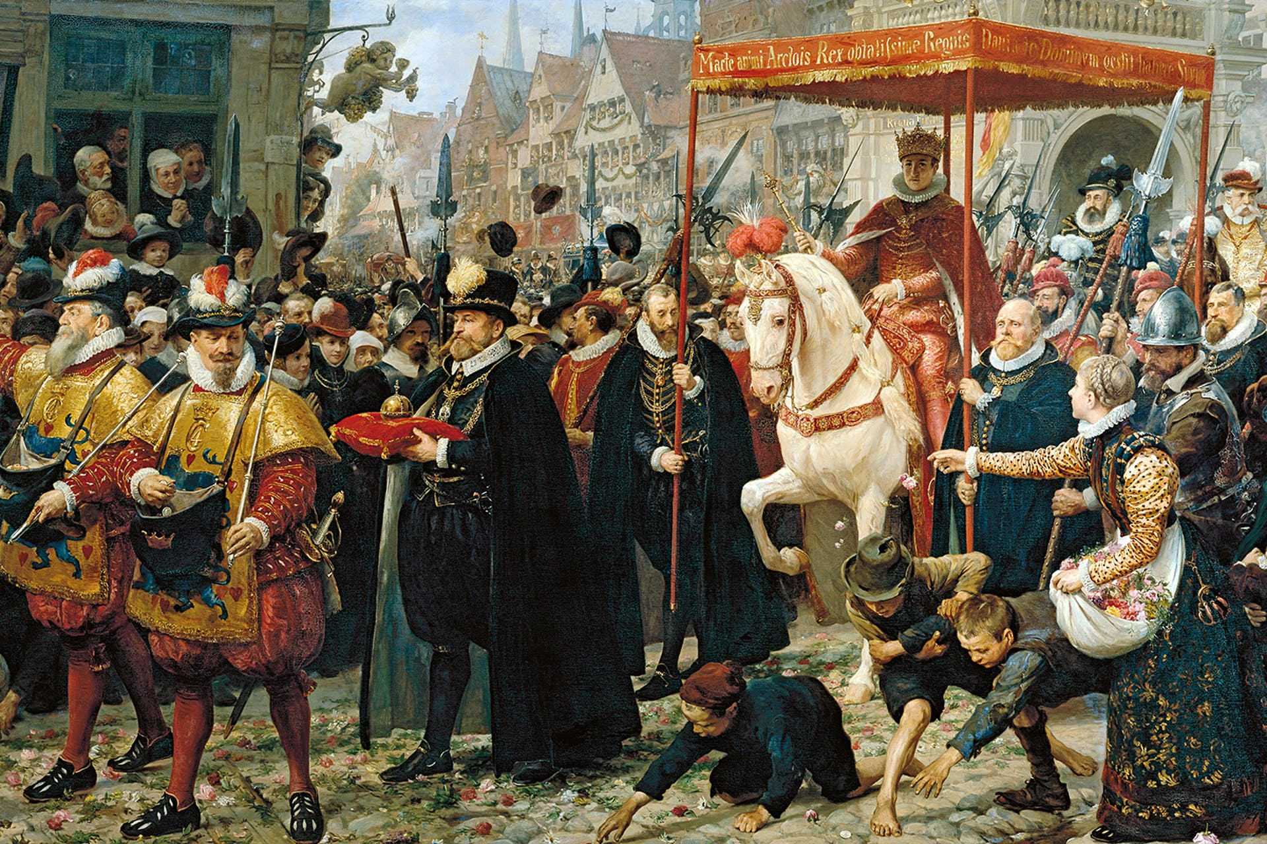
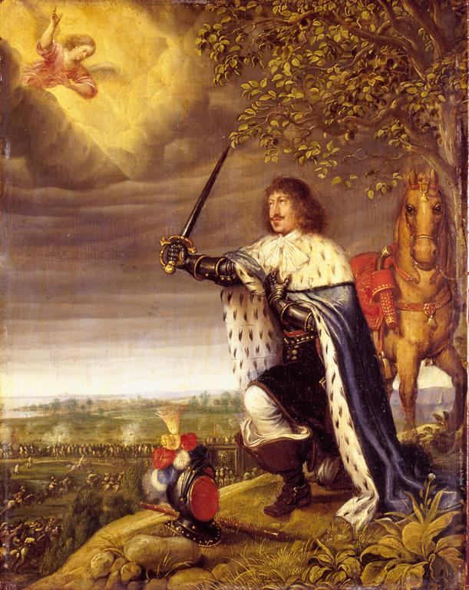
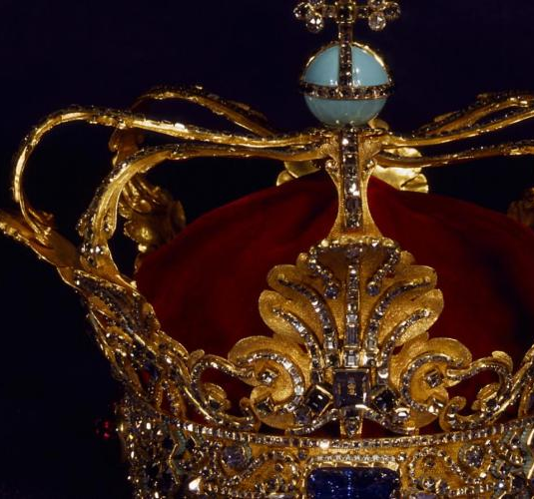
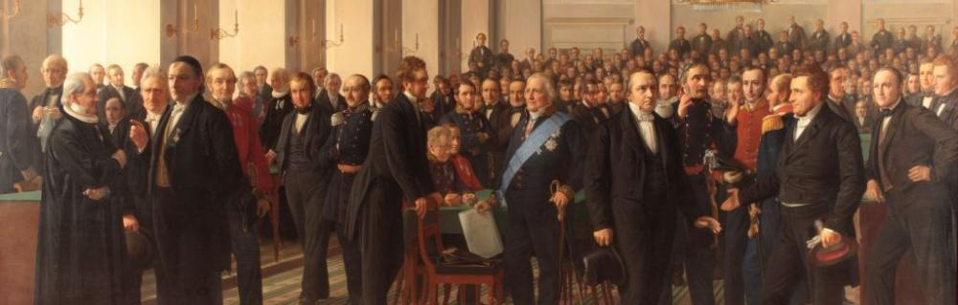
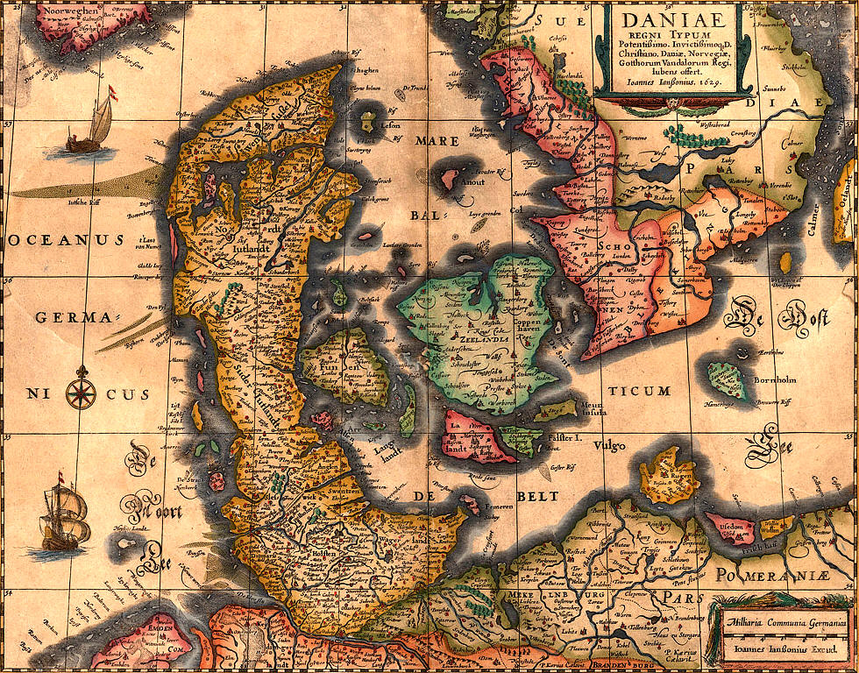
MAGTEN, STATEN OG NATIONEN
Dansk kronologi-forløb

Slide 2
Dagens plan:
1. Introduktion til forløbet ”Magten, staten og nationen”
2. Danmark i Vikingetiden – hvem havde magten? (lektien)
3. Hvorfor blev Harald Blåtand kristen? (kildearbejde)
PAUSE
4. Danmark i Middelalderen - hvem havde magten?

Slide 3
Forløbet: ”Magten, staten og nationen”
MODUL | FOKUS
Onsdag d.06.11.24 | Danmark før 1536
Mandag d.11.11.24 | Reformation og adelsvælde (1536-1660)
Tirsdag d.19.11.24 | Enevælden (1660-1848)
Fredag d.22.11.24 | Grundloven, folket og magten (1800-1901)
Mandag d.25.11.24 | Demokratiets opstående (1800-1901)
Tirsdag d.26.11.24 | Forberedelse af stænderforsamling
Mandag d.02.12.24 | 2a’s STÆNDERFORSAMLING
Mandag d.09.12.24 | Gruppearbejde med kilderne
Mandag d.16.12.24 | Fremlæggelse af gruppearbejde

Slide 4
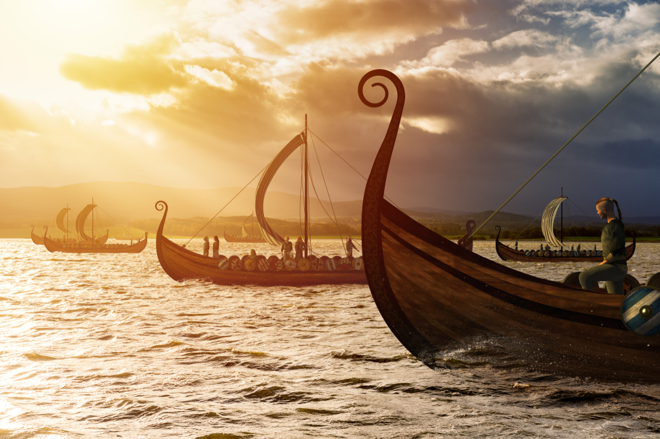
Danmark i Vikingetiden
1. Hvad var basis for den danske konges magt i vikingetiden?
2. Hvilke indenrigs- og udenrigspolitiske konsekvenser fik Kristendommens indførelse for Danmark?

Slide 5
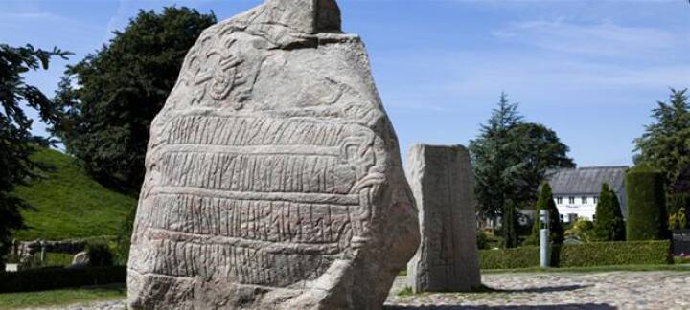
Hvorfor blev Harald Blåtand kristen?
”Widukind om Haralds overgang til kristendommen” (968)
”Adam af Bremen om Haralds overgang til kristendommen” (1075)

Slide 6
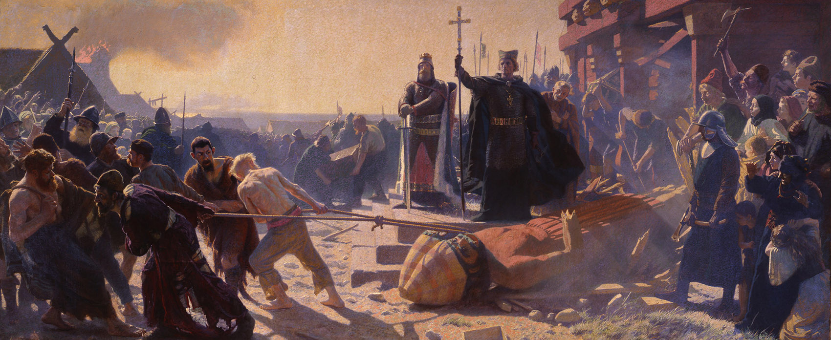
Danmark i Middelalderen
Hvem havde magten?
Hvad var landskabslovene?
Hvad er tieende?
Hvordan var Danmark bygget op socioøkonomisk?

